Slide 1
实时天气系统之雨天效果
分享人：李恒

Slide 2
雨天效果表现
1
下雨
3
其他
（1）真实世界下雨效果
（1）屏幕雨滴
（2）其他游戏下雨效果
（2）表面流水
（3）我们实现的下雨效果
2
地面
（1）真实世界下雨的地面效果
（2）我们实现的地面效果

Slide 3
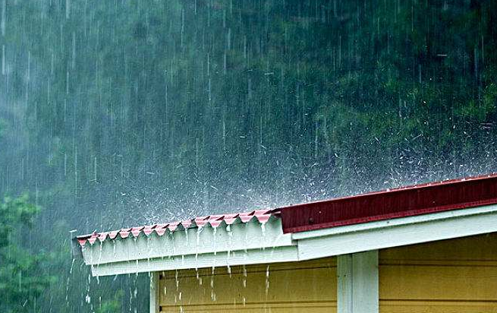
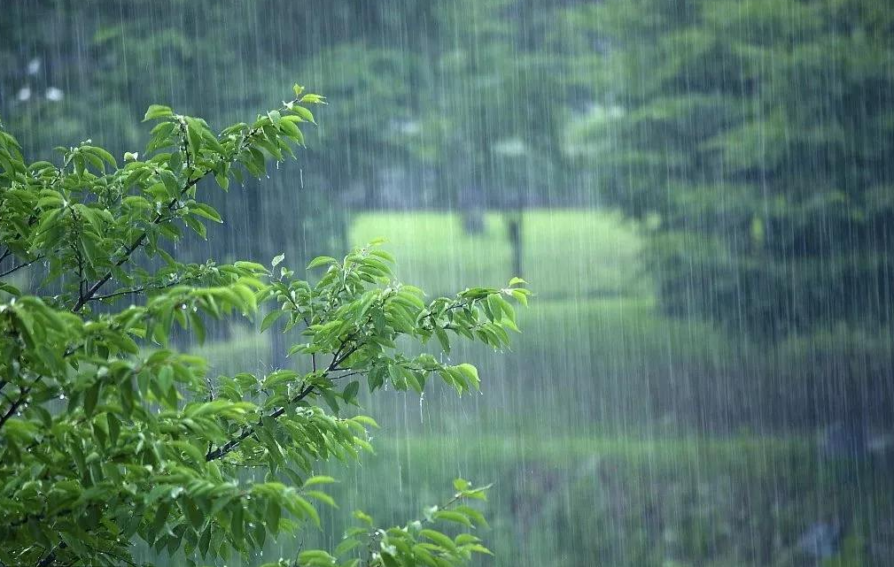

123
1.真实世界下雨效果

Slide 4
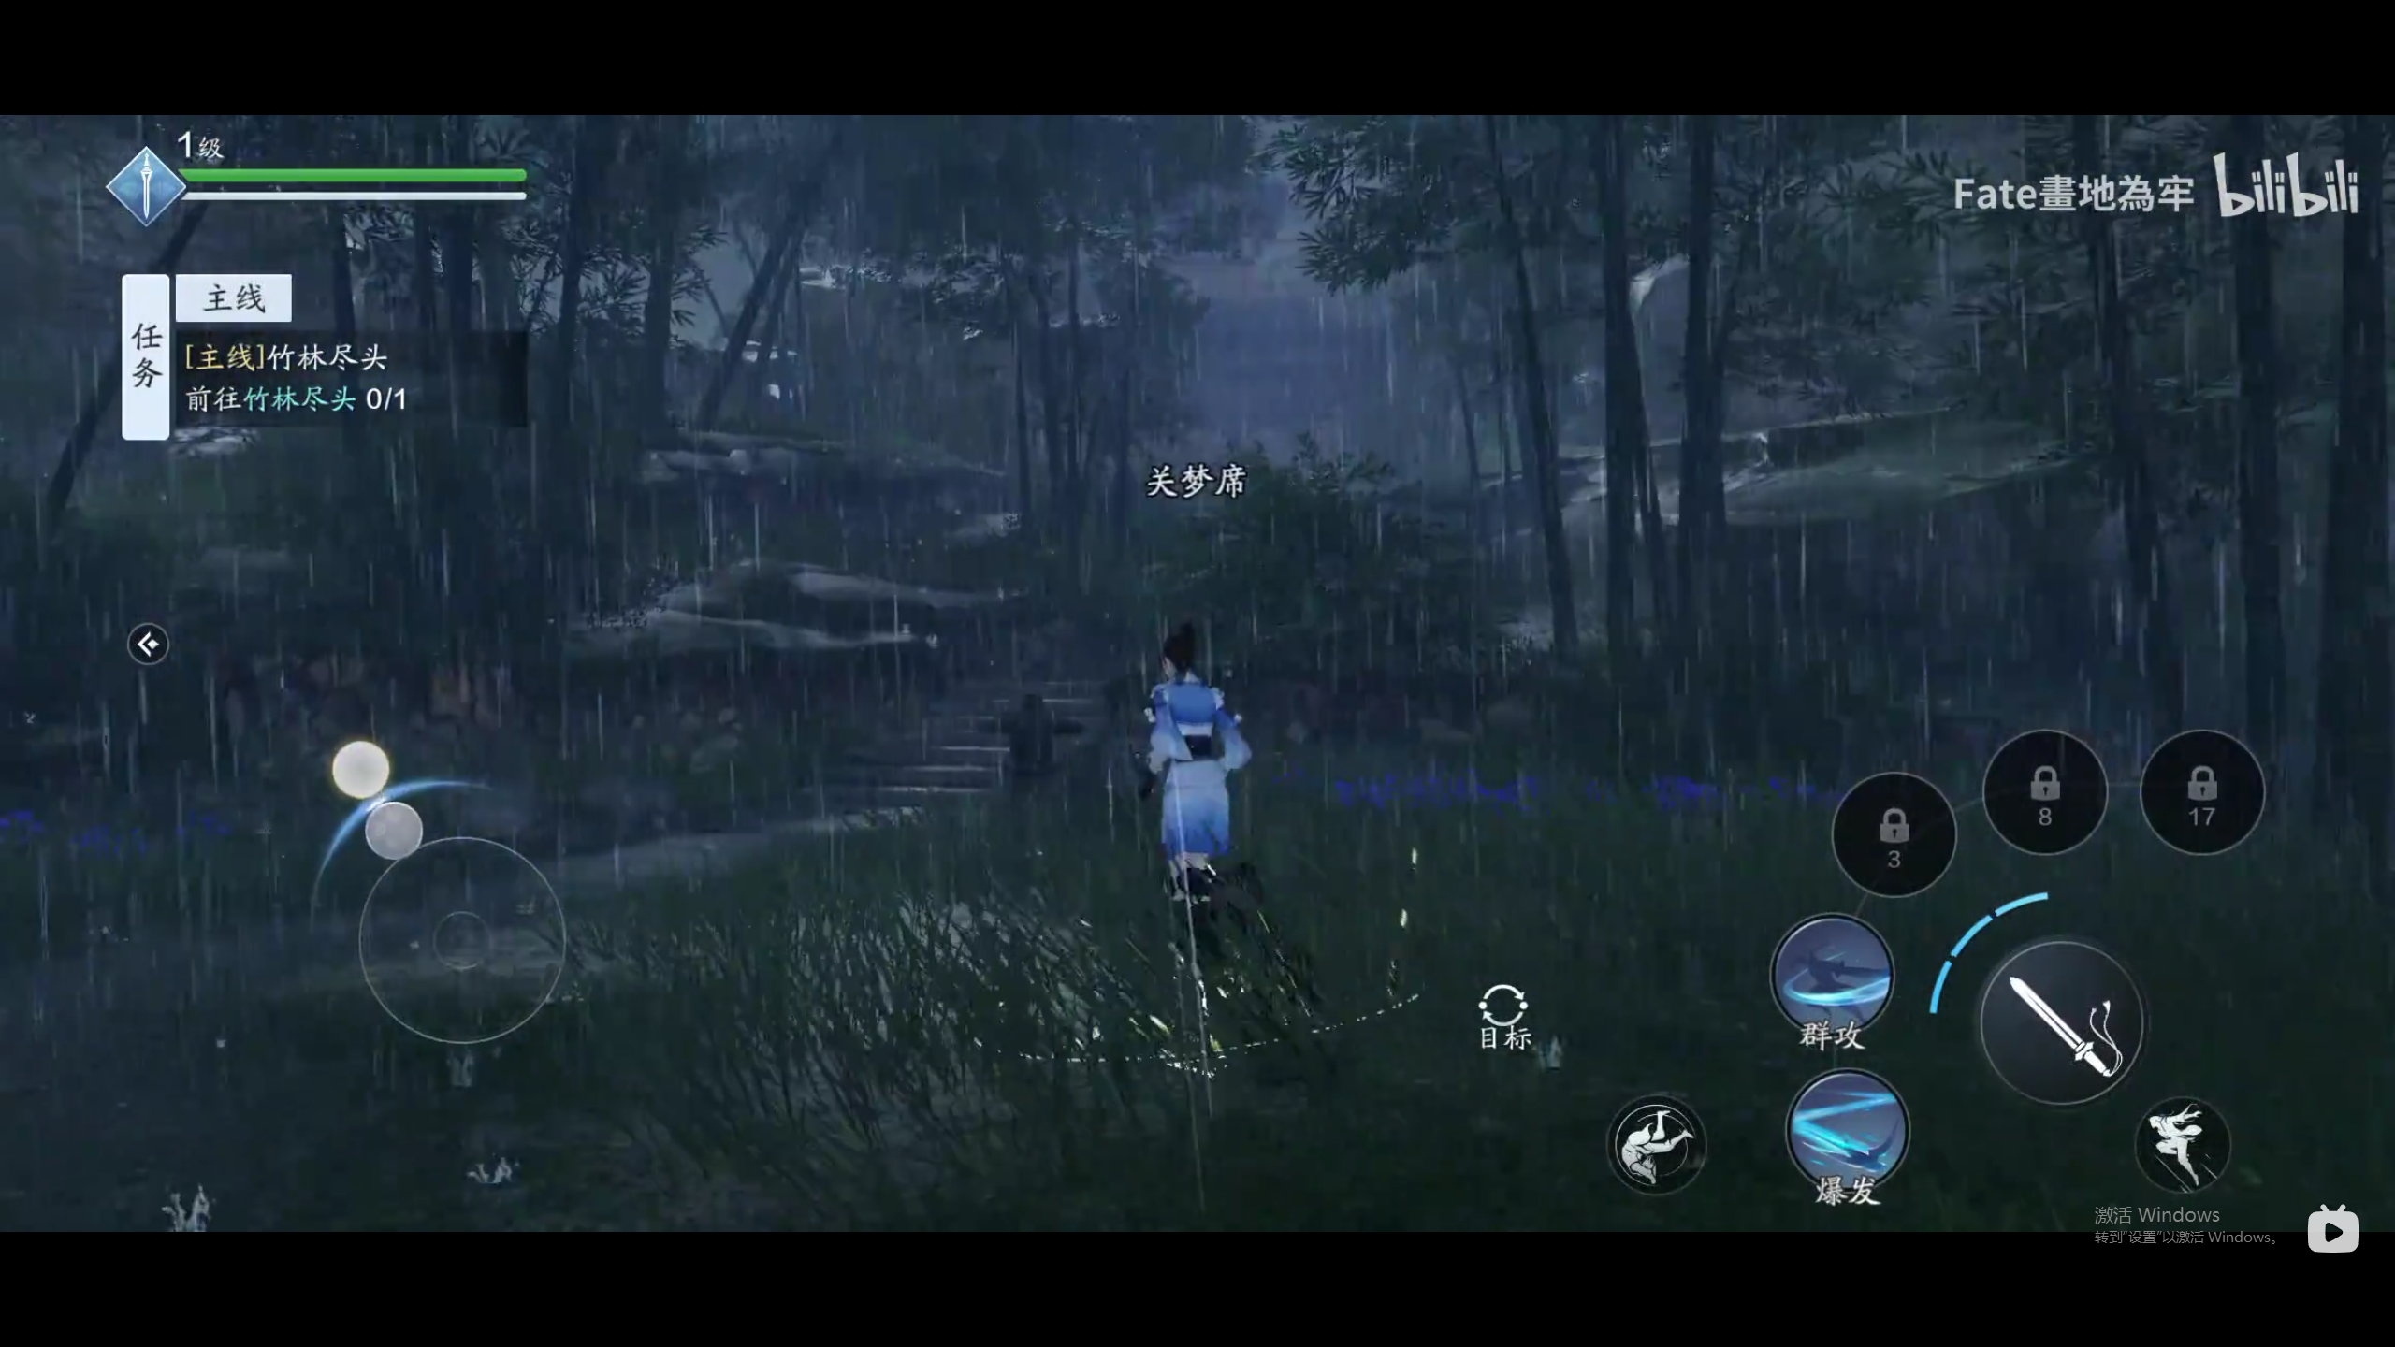
123
2.其他游戏的下雨效果
(1)天涯明月刀

Slide 5
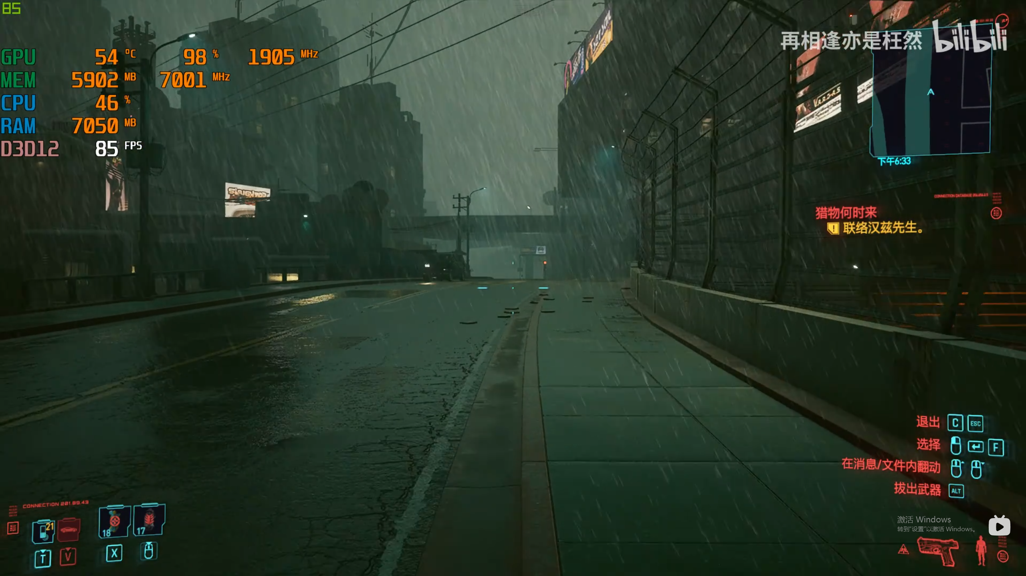
123
(2)赛博朋克2077

Slide 6
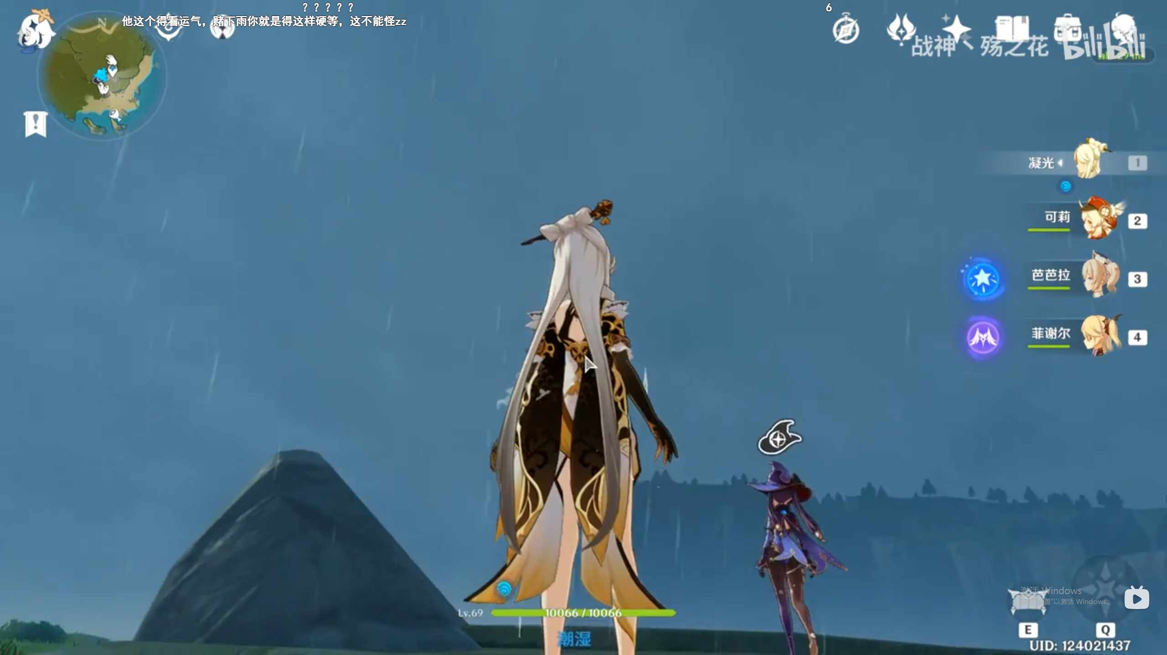
123
(3)原神

Slide 7
123
3.我们实现的下雨效果
(1)方案
a.使用粒子系统，在镜头前模拟下雨的效果
性能跟粒子数量有关，如果要模拟密集的雨滴效果，需要大量的粒子，性能吃不消。
b.使用后处理，通过屏幕动画来模拟下雨的效果
性能跟雨滴数量无关，只是采样贴图而已，跟屏幕分辨率有关。
(2)选用
我们选用了后处理的方案来实现下雨的效果。

Slide 8
123
3.后处理下雨效果
(1)实现细节
a.4层屏幕雨滴动画
定义每一层的开始距离和结束距离。 并且使用贴图实现在当前层中每颗雨滴深度值都不一样
每一层有不同速度和透明度和旋转
每一层有不同密度(通过修改tilling值实现)
b.深度遮挡
通过场景的深度贴图实现
c.高度遮挡
重构世界坐标
自定义场景自顶向下的正交摄像机，渲染场景的高度
需要自定义摄像机渲染管线，避免渲染无关对象
确定要覆盖的范围，太大会导致渲染出来的RT贴图精度不足

Slide 9
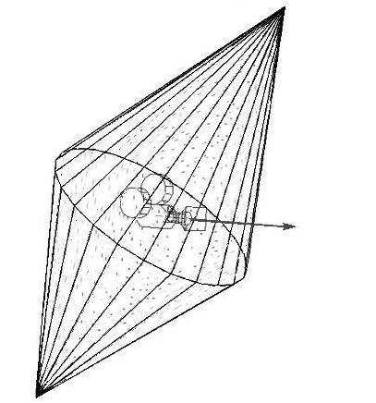
123
(2)屏幕雨滴不足
a.由于是后处理的下雨效果，所以当我们摄像机看向地面的时候，也会出现下雨的效果
b.无法模拟雨滴向我们镜头飘来
解决办法：我们可以使用一个如图的椎体包含摄像机，将我们的后处理效果移动到这个物体上面。
a.
我们可以让椎体的下部分的雨滴透明度为0，透明度保存在锥体的顶点上面，这样我们看向地面的时候，就不会有雨 。
b.
我们当摄像机运动的时候，我们可以倾斜这个椎体来模拟雨滴向我们飘来。

Slide 10
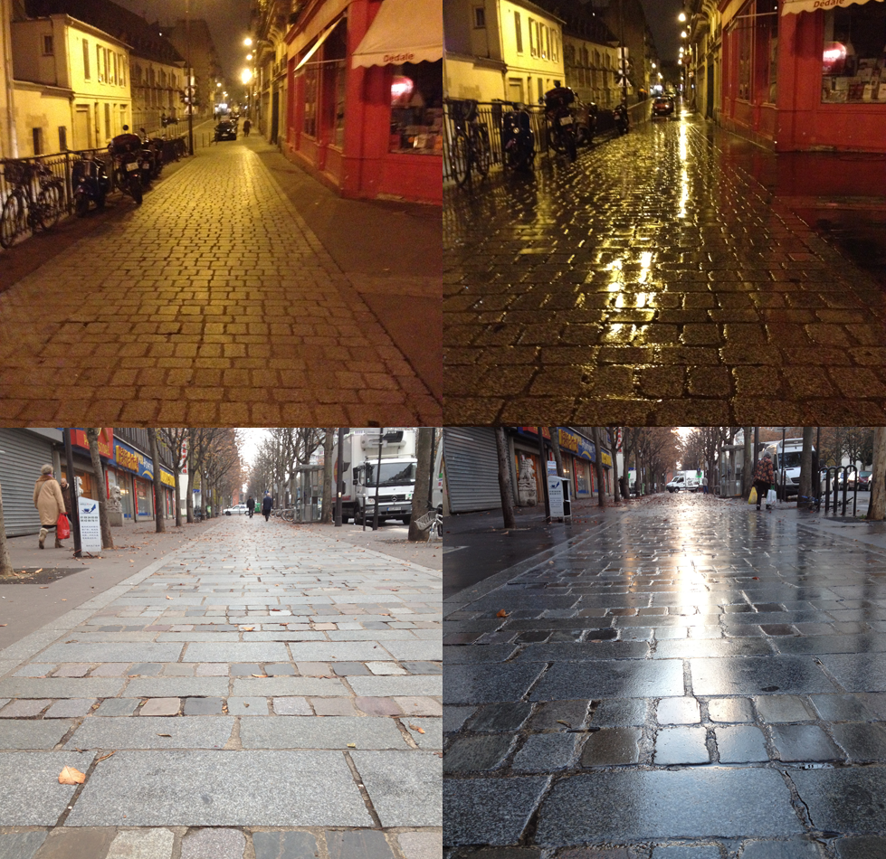
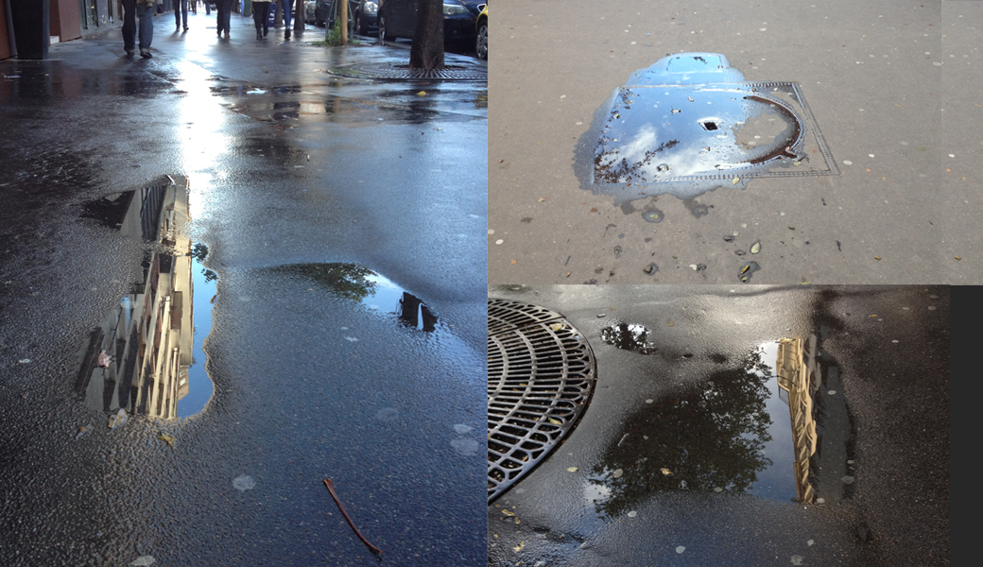
123
1.真实世界下雨地面效果

Slide 11
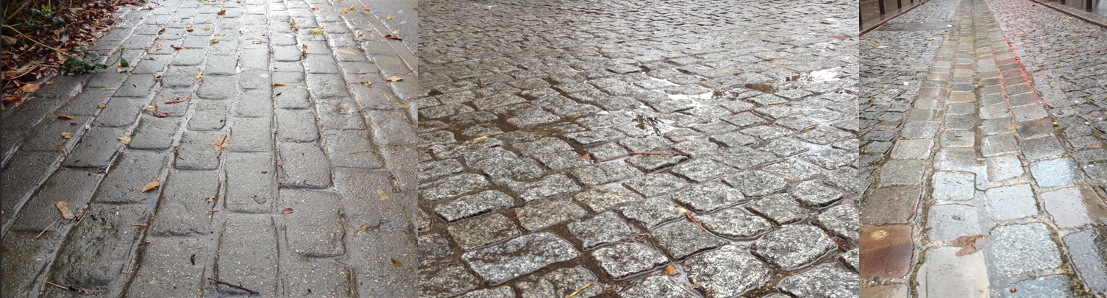
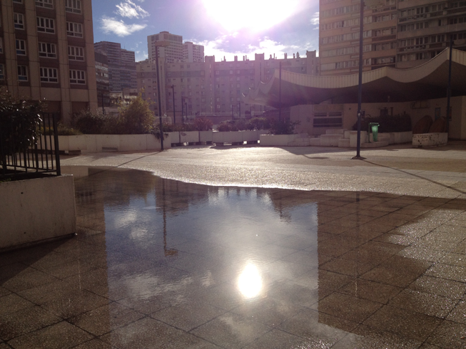
123

Slide 12
123
3.我们实现的下雨地面效果细节
 | 直接光漫反射 | 直接光高光反射 | 间接光高光反射
地面干燥 | 强度为1 | 高光散开 | 无
地面湿润 | 强度衰减为0.4~0.2 | 高光聚拢 | 模糊的反射
缝隙积水 | 强度衰减为0.4~0.2 | 高光进一步聚拢 | 清晰的反射
水坑形成 | 强度衰减为0.4~0.2 | 高光进一步聚拢 | 清晰的反射
(1)地面表现四个阶段
地面干燥
地面湿润
地面缝隙积水
缝隙区域得表示使用高度贴图指定
地面水坑形成
水坑区域标识使用顶点编辑工具，刷顶点颜色是得A通道，0表示完全是水坑，1不是水坑

Slide 13
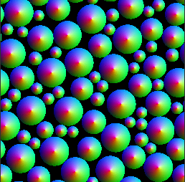
123
(2)地面水波
a.水波出现的位置应该在积水处.
b.使用下面的贴图的来修改地面的法线值，通过明暗来模拟水波的效果

Slide 14
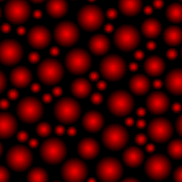
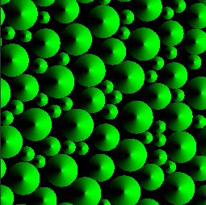
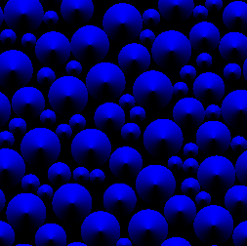
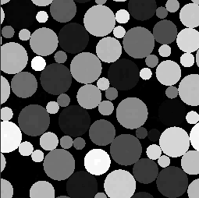
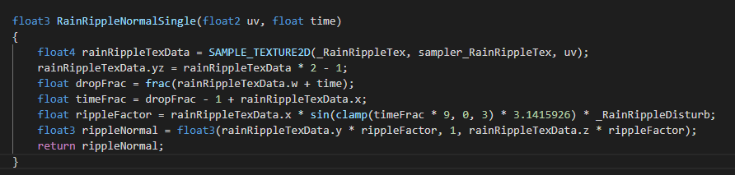
123

Slide 15
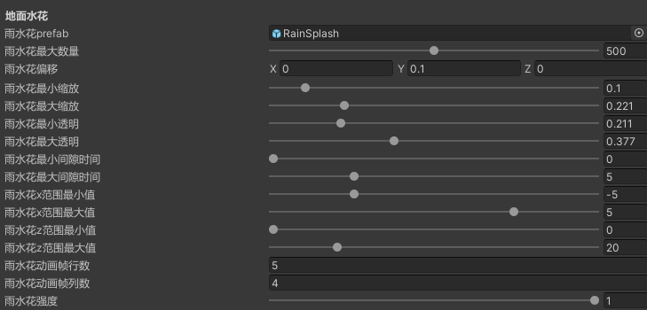
123
(3)地面水花
a.水花的表现我们使用了billboard的帧动画
b.水花的渲染我们使用了GPU Instance来渲染。
c.使用渲染的场景高度图，来决定水花出现的位置。

Slide 16
123
3.其他
(1)屏幕雨滴
当下雨得时候，镜头上面会出现雨滴得效果，主要就是利用后处理，构造雨滴得形状，然后用于偏移uv坐标，来形程水滴折射得效果
(2)表面流水
主要思路是，利用一个流动遮罩贴图来原始法线和流水法线插值，法线得改变导致高光得闪动，造成水流流过得感觉

